Slide 1
KHỞI ĐỘNG

Slide 2
CHỦ ĐỀ 2:
YÊU THƯƠNG GIA ĐÌNH
BÀI 5
GIA ĐÌNH CỦA EM
(Tiết 2)

Slide 3
TIẾT 2

Slide 4
LUYỆN TẬP

Slide 5

HĐ 1. CHIA SẺ VỚI BẠN
VỀ GIA ĐÌNH CỦA EM

Slide 6
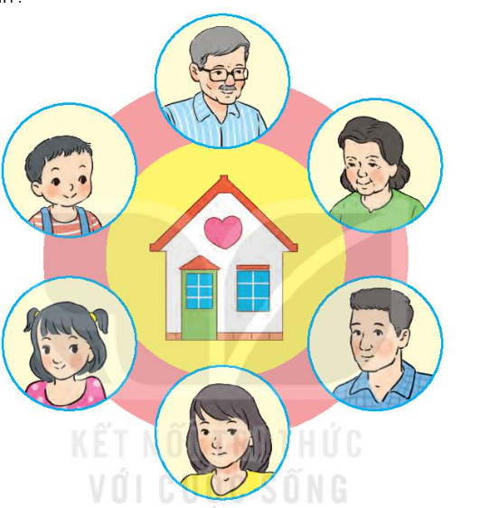
Chia sẻ với bạn về gia đình của em.
Em đã làm gì để thể hiện tình cảm với người thân trong gia đình của mình?
Notes:
HS có thể chuẩn bị ảnh gia đình hoặc vẽ trước tranh gia đình và chia sẻ nhóm đôi/nhóm 4. sau đó lên chia sẻ trước lớp

Slide 7
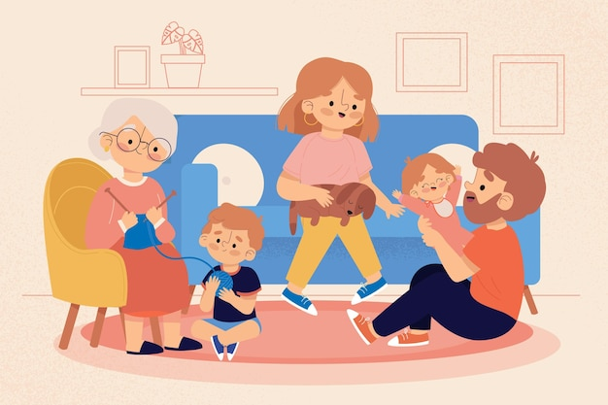
Em hãy luôn thể hiện tình cảm của mình với người thân trong gia đình bằng hành động, lời nói phù hợp.
Notes:
\

Slide 8
HĐ 2. CHỌN VIỆC EM NÊN LÀM

Slide 9

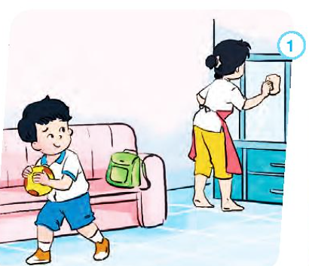
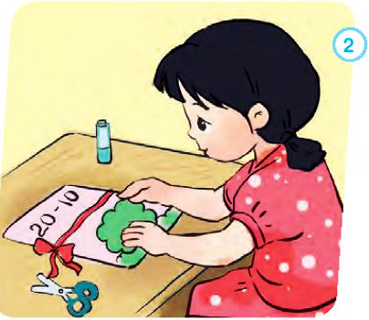
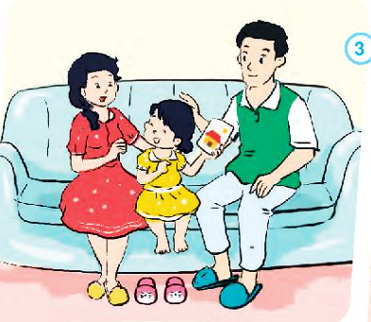
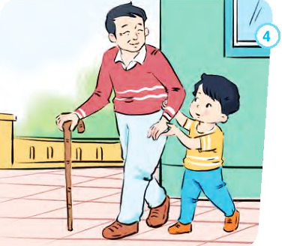
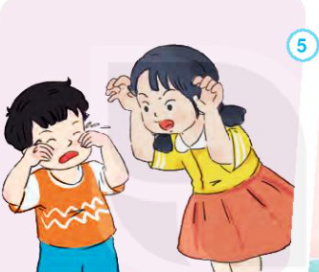
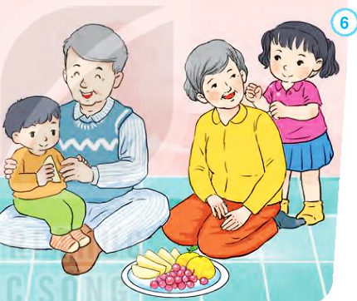
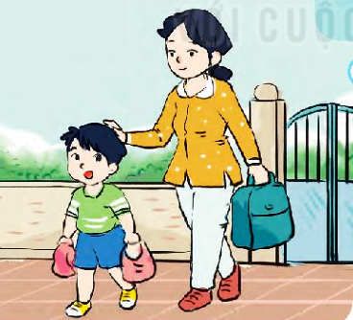
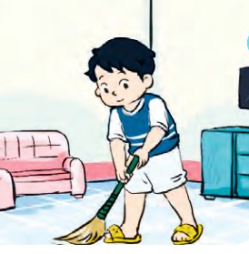
Em đồng tình hoặc không đồng tình với việc làm của
bạn nhỏ nào trong tranh? Vì sao?
Notes:
Gv yêu cầu HS quan sát tranh, mô tả lại việc làm cả các bạn trong tranh, cho ý kiến đồng tình/không đồng tình và giải thích lí do. Sau đó GV chốt câu trả lời.

Slide 10
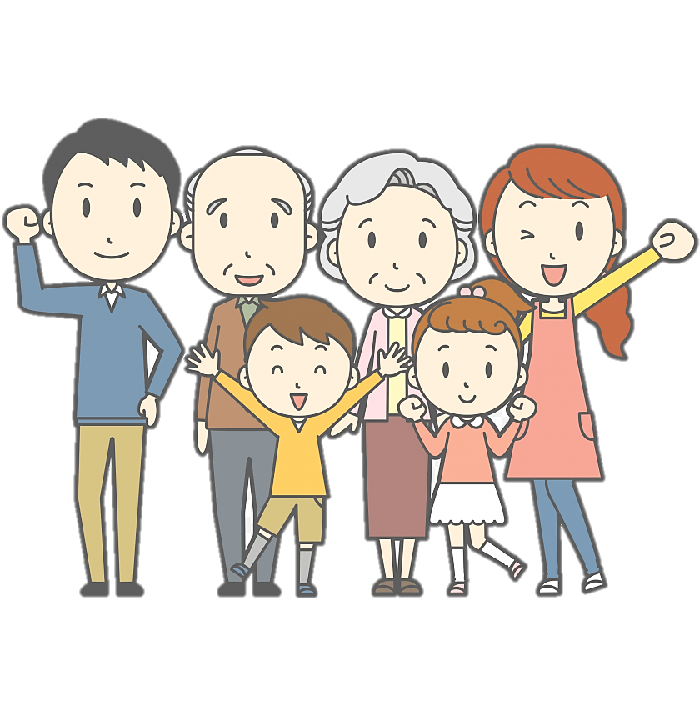
Kết luận: Chúng ta cần đồng tình với những việc làm biết thể hiện tình yêu thương với những người thân trong gia đình. Không đồng tình với những thái độ và hành vi lười nhác, thiếu quan tâm, không giúp đỡ người thân.

Slide 11
VẬN DỤNG

Slide 12

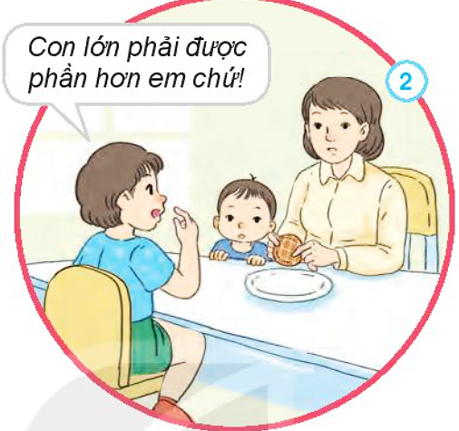
Em có lời khuyên gì cho bạn?
Notes:
GV nêu tình huống sau đó chia nhóm cho HS đóng vai xử lí tình huống đồng thời bổ sung, điều chỉnh hành vi cho HS

Slide 13






VÒNG QUAY
MAY MẮN
30
20
1
2
40
10
50
80
3
4
60
70
QUAY
Notes:
Chọn số bất kì để đến câu hỏi, sau đó bấm nút quay để quay số điểm, nhất enter để dừng quay. Nhấn mũi tên để đến phần tiếp theo của bài học

Slide 14
Việc làm nào sau đây thể hiện em biết quan tâm đến người than trong gia đình?
A. Em rót nước mời ông bà sau bữa ăn.
B. Em đòi mẹ mua quà cho em.
C. Em giận bố vì không mua đồ chơi cho em.
GO HOME

Slide 15
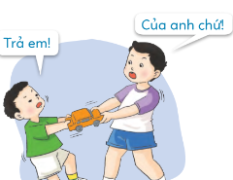
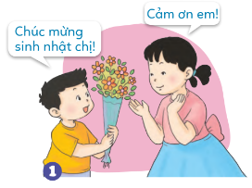
Em đồng ý với việc làm của bạn nhỏ nào dưới đây?
A.
B.
GO HOME

Slide 16
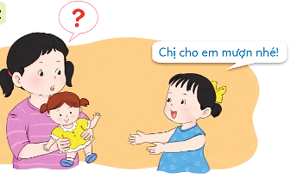
Nếu em là người chị trong tình huống này, em sẽ xử lí như thế nào?
GO HOME

Slide 17
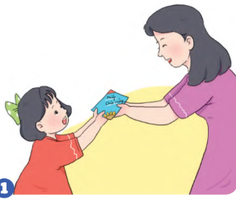
Sinh nhật mẹ, em đã tự làm tặng mẹ một tấm thiệp. Em sẽ nói lời yêu thương như thế nào khi tặng mẹ tấm thiệp đó?
GO HOME
Notes:
Kho ppt Phan Linh_0916.604.268

Slide 18
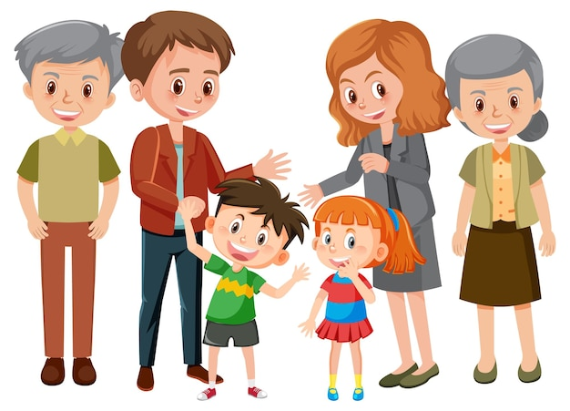
Tình cảm gia đình cần được thể hiện bằng lời nói, hành động, sự quan tâm… Em hãy luôn thể hiện tình yêu thương của mình đến các thành viên trong gia đình nhé! Đồng thời, khi được người thân quan tâm, chăm sóc, em cần thể hiện cảm xúc và lòng biết ơn của mình đối với những người thân yêu đó.
Notes:
Kho ppt Phan Linh_0916.604.268

Slide 19
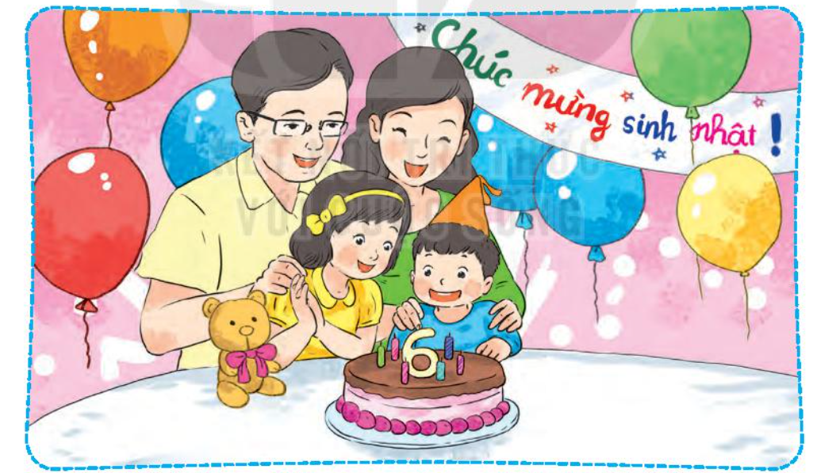
Chia sẻ cảm xúc của em khi được bố mẹ tổ chức sinh nhật
Notes:
Slide này mình để sau vì một số bạn chưa được bố mẹ tổ chức sinh nhật ☺ khi dạy thầy cô có thể linh động đẩy lên hoặc xóa đi nhé ạ!

Slide 20
Em yêu gia đình nhỏ
Có ông bà mẹ cha
Anh chị em ruột thịt
Tình thương mến chan hoà.

Slide 21
DẶN DÒ

Slide 22
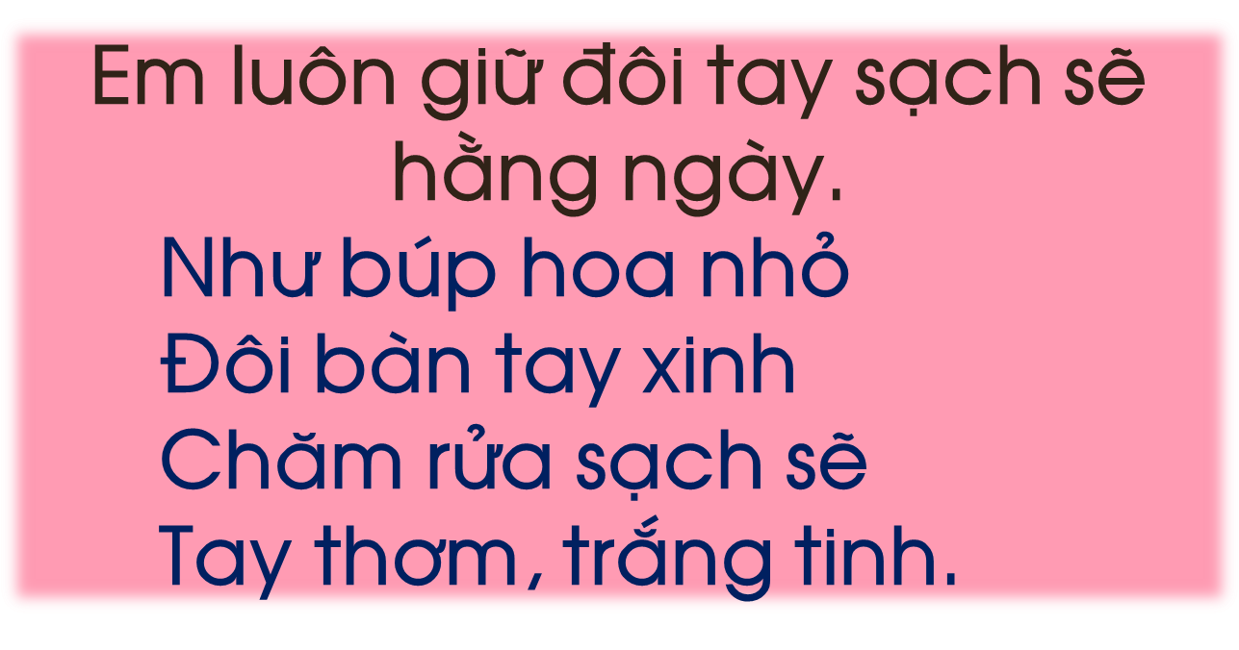
Notes:
Kho ppt Phan Linh_0916.604.268

